Slide 1
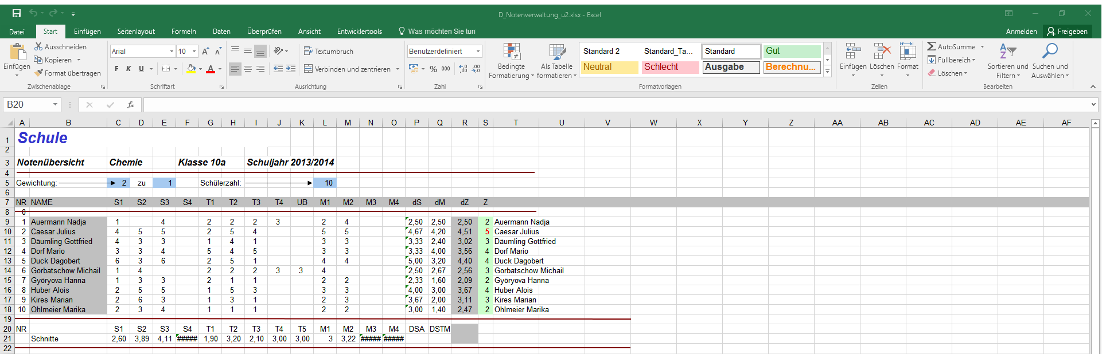
Der Excel 2016-Bildschirm
Titel-Leiste
Symbol-Leiste Schnellzugriff
Register
Menü-Band
Formatierungsbereich (hier nicht aktiv)
Tabellenblatt
Statuszeile
Bildlaufleiste

Slide 2
„Datenverwaltung“ mit Texteditoren
C01 1
Mix 195
Seitengröße: DIN A6 (Karteikarte)
Kopf
1. Des Volkes neue Kleider (Jean Pütz) 28'45"
Wolle 0222 - 0455
Seide 0455 - 0630
Baumwolle 0630 - 0940
"Veredelung" von Naturfasern 0940 - 1430
Tragekomfort 1430 - 2210
Neuere Entwicklungen 2210 - 2810
Ende 2845
2. McDonalds-Werbung 07'30"
2850 - 3620
3. Ratgeber Technik: Weichmacher in Verpackung 09'
3625 - 4525
4. Knoff-Hoff-Show 2/91 17'14"
Optische Täuschungen 05920 - 10823
10930 - 11035
3D-Fernsehen 11035 - 11700
Fahrräder 04525 - 05920
5. Die Sendung mit der Maus 08'38" + 05'49"
Brauen-Kaimane, Schlüpfen, Füttern 12222 - 13100
Flaschen: Herstellung aus Altglas 13533 - 14122
Einträge

Slide 3
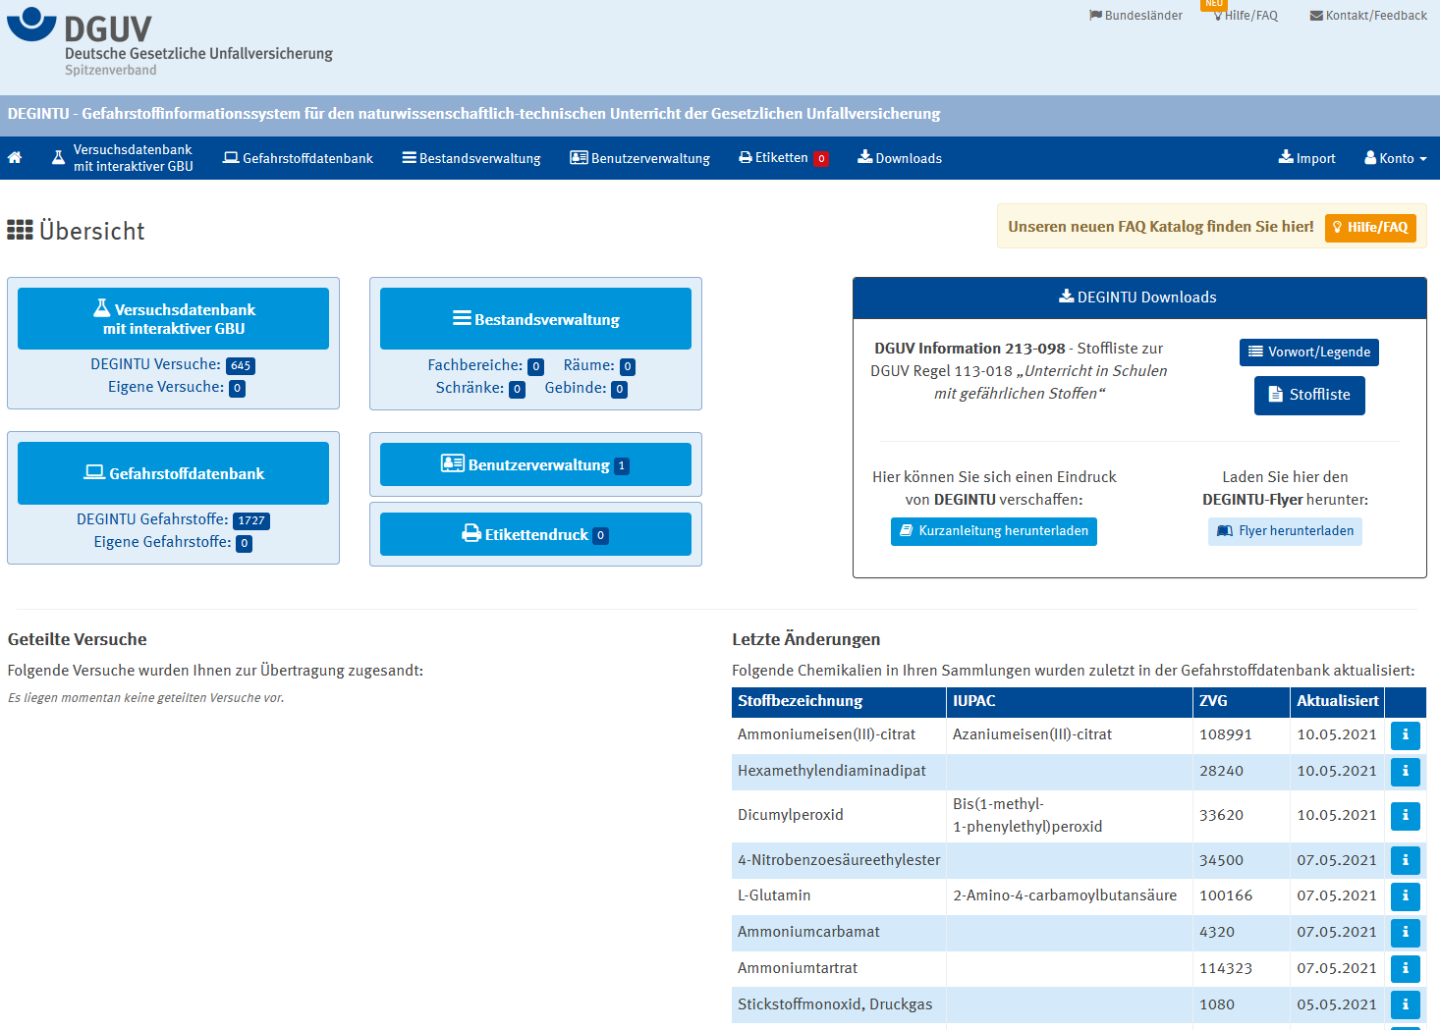
Gefahrstoffverwaltung DEGINTU (5/2021)
Ansicht Zugangsseite
Versuche
Verwaltung
Stoffdaten

